Slide 1



Uznávání zahraničního studia na PedF UK
ERASMUS
Iva Beránková, OZV PedF UK
iva.berankova@pedf.cuni.cz
Tel.: 221 900 237

Slide 2
Aktuální proces nastavení studijního plánu
SP v zahraničí – přes aplikaci webapps
SP v ČR – přes aplikaci webapps
Bc studium – 20 ECTS
NMgr – 15 ECTS
Nutno vložit odkaz na SP v zahraničí jako podklad pro schválení předmětů ekvivalentních k předmětům z českého SP.
PedF: kombinace oborů (lze plnit předměty z obou studijních oborů i ped-psy přípravy, primárně však z SP oboru zajišťovaného katedrou, která studenta přes bilaterální smlouvu vysílá)
Podmínka: student musí najít alespoň 1 ekvivalentní předmět z českého SP, který bude plnit v zahraničí
Ekvivalent: povinný/povinně volitelný předmět z SP v ČR (v souladu s Karolínkou, resp. s platnými akreditacemi); schvaluje vyučující/garant předmětu

Slide 3
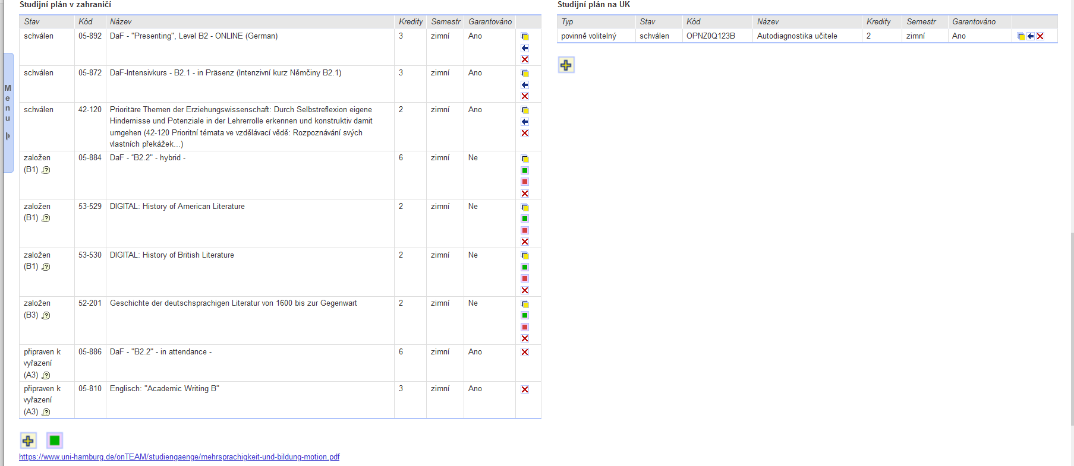
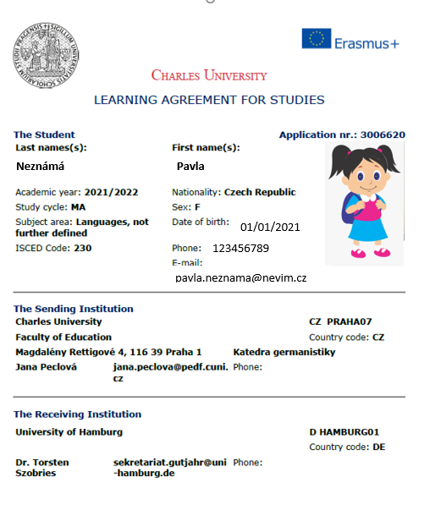
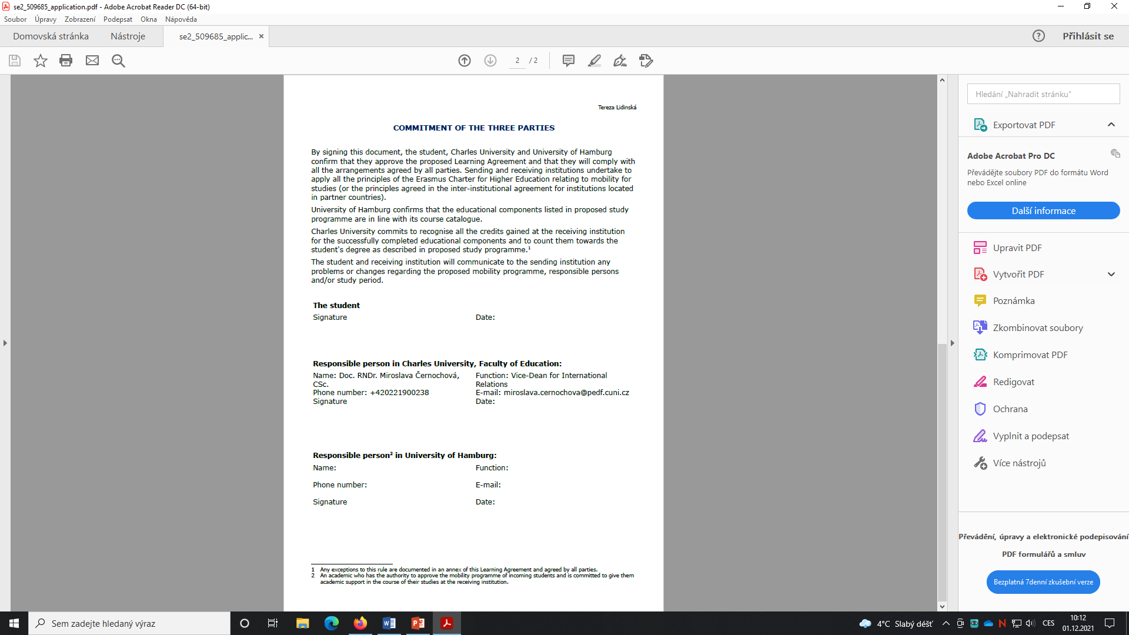
Aktuální proces nastavení studijního plánu

Slide 4
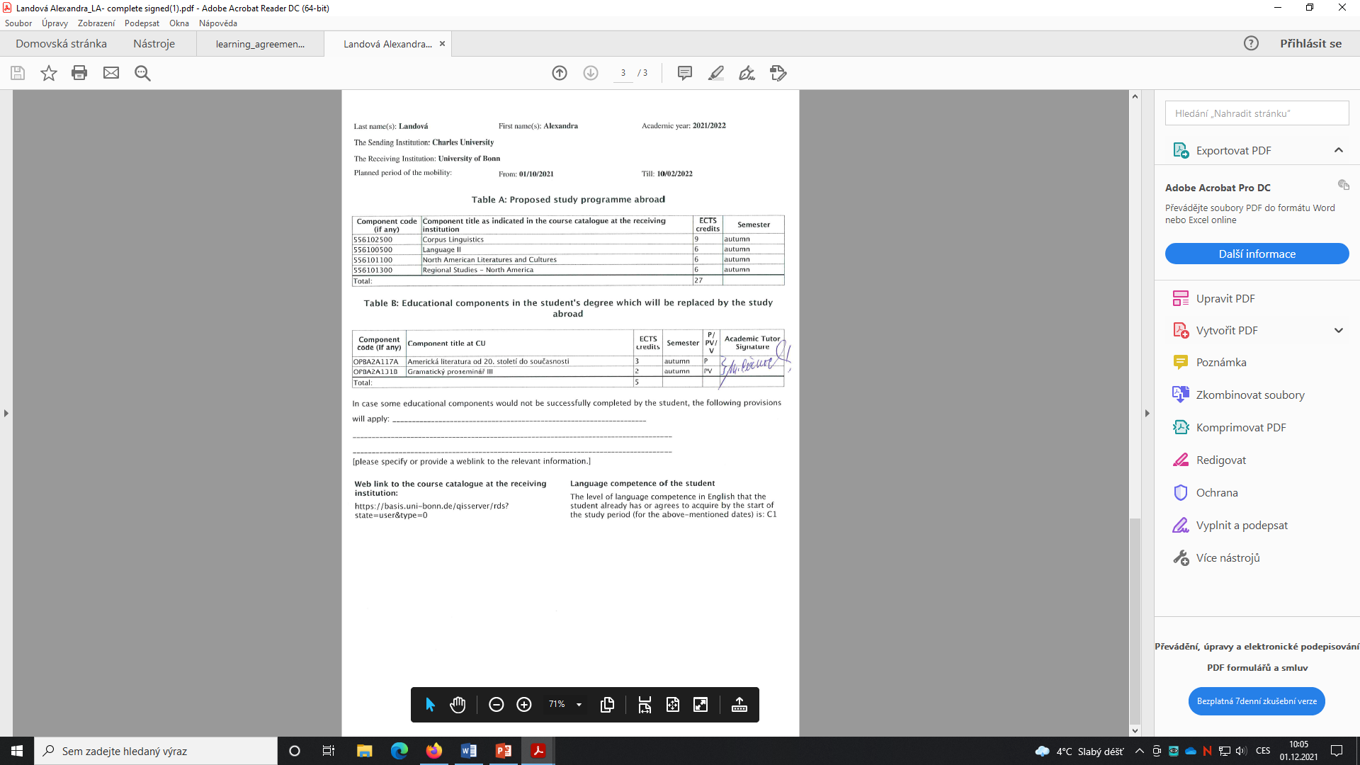
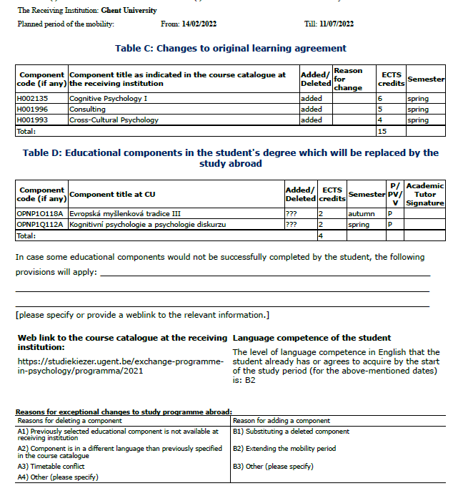
Nastavení studijního plánu/změna studijního plánu
U Changes to LA – opět nutný souhlas garanta/vyučujícího předmětu
V době COVID opatření – pro urychlení procesu vyřízení dokumentů lze poslat souhlas garanta/vyučujícího emailem, následně podepisuje proděkanka pro zahr. vztahy
Studenti si na zahr., univerzitě vkládají dokumentaci do online aplikací dle pokynů zahr. instituce

Slide 5
Proces uznávání předmětů po příjezdu
Student
Katedra/Vyučující/Garant předmětu
Odd. pro zahraniční vztahy
ESS UK
Studijní oddělení
Studentovi se započítávají ECTS v rozsahu předmětů v rámci českého SP.
Zbývající ECTS se započítají jako kredity volitelných předmětů.
Předměty, které nemají ekvivalent, je možné uznat POUZE jako volitelné.
Student si před výjezdem domluví IVP (ind. vzdělávací plán/plnění studijních povinností) na předměty v rámci daného předmětu v souladu s českým SP.
V praxi: lze po domluvě plnit předměty z českého SP i v průběhu mobility, záleží na domluvě.
Upozornění: studijní pobyt není důvodem pro prominutí poplatku za prodloužené studium.
Po zapsání splněných studijních povinností do SIS (viz žádost studenta) je studentovi přepnut status z „OUT“ na „STUDUJE“.

Slide 6
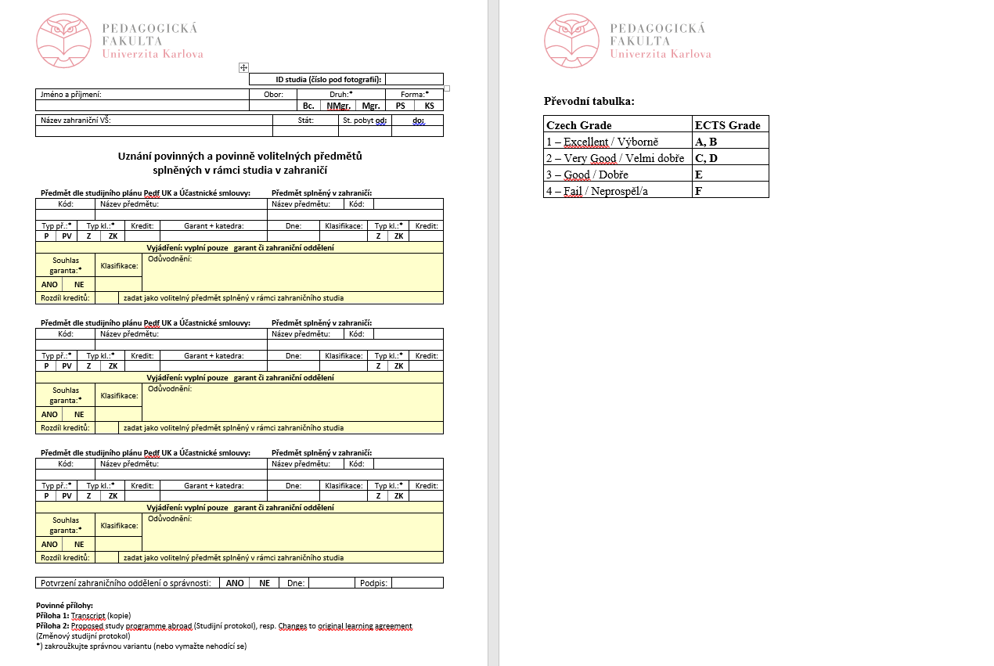
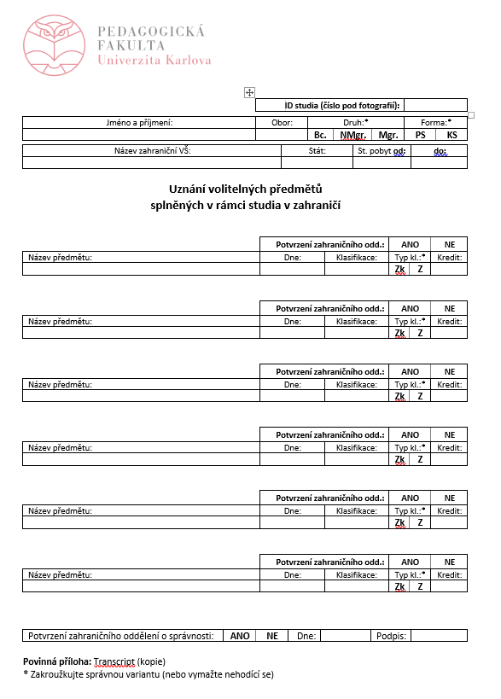
Formuláře – uznávání P, PV a V předmětů

Slide 7
Specifika studijních plánů učitelských oborů a uznávání předmětů ze zahraničí
Souvislá pedagogická praxe s reflexí
Náslechová praxe s reflexí
Asistentská praxe s reflexí
Předměty z oboru pedagogika a psychologie – příprava budoucích učitelů
Kombinace oborů – student nemůže studovat předměty obou oborů jako v ČR.
Snažíme se v rámci nových bilaterálních smluv Erasmus a jiných programů najít možnosti reciproční náslechové praxe ve školských zařízeních.
Učitelství pro 1. st. ZŠ – studijní obor primární pedagogiky je na PedF pětiletý/nedělený Mgr.
Řada zahr. institucí má obor dělený na Bc. a Mgr.
Problém u zahr. univerzit, které mají výuku dělenou do vzdělávacích bloků. Uznávání v ČR je nutné řešit s garantem předmětu/oboru, zda je možné uznat jako jednotlivé předměty z českého SP.

Slide 8
Spolupráce s katedrami při uznávání předmětů
ozv
VEDOUCÍ KATEDRY
GARANT PŘEDMĚTU
GARANT SP
ZAHR. KOORDINÁTOR KATEDRY

Slide 9


